Slide 1


Seguimento de Projeto ATM Management Modernization
Operaciones Tech
22 de Outubro de 2025

Slide 2
Santander / ATM - Management Modernization
Operaciones Tech
Estado Global: RESUMO
Plano de correção de bugs e pequenas alterações ao aplicativo dos ATM’s, em fase de testes de certificação
Semana: 16/out a 22/out
Atividades Finalizadas / EM CURSO + OUTRAS NOTAS
Um bug reportado no decorrer desta semana
Continuação de testes por parte do banco às correções efetuadas

Slide 3
Santander / ATM - Management Modernization
Operaciones Tech
PONTOS: Principais bugs CLOSED
ID | Bug Title | Bug Description | Date
228 | Ficha de Local | Quando exportamos a informação, parece muitas linhas repetidas para o mesmo local | Set/25
232 | Ficha de Logistica | Os estados não estão a mudar quando fechamos fichas de logística- Dúvida: onde colocamos novo BAA? | Set/25
237 | Rendas | Menu Financeira: Rendas. Filtros de pesquisa - Data Final não está a funcionar. Pretendemos que seja a data inicial + prazo inicial do contrato | Set/25
272 | Rendas | Quando carregamos ficheiro em formato .xls para assignar vários locais a uma renda, dá uma mensagem de erro (antigo bug 221) | Set/25
273 | Exportar Rendas | A coluna E deveria estar desdobrada em dois: "Prazo inicial" e "Prazo de carência", tal como preenchemos na parte das Rendas | Set/25
279 | Menu Financeira -Processamentos | User: Selfbanking. Ao iniciar processamento do fecho do mês, efetuamos o upload dos ficheiros das ETV'S e surgiu a seguinte mensagem o erro em anexo | Set/25

Slide 4
Santander / ATM - Management Modernization
Operaciones Tech
PONTOS: Principais bugs CLOSED
ID | Bug Title | Bug Description | Date
288 | Menu Manutenção | User: Selfbanking. Novos ATMS SIBS. Está informação carregada referente aos ficheiros diários enviados anteriormente | Set/25
301 | Menu Financeira - Rendas | User: Selfbanking. Cod Local 10008. Carregar uma renda mista por operações. Qaundo carrego a componente variável aparece a lisra de operações na operação 1, mas na operação 2 já não aparecer. não conseguimos carregar. | Set/25
298 | Menu Gestão - Informação contrato | User: Balcão. Proposta feita por Balcão. Preencho a informação de contrato e faço guardar | Set/25
280 | Menu Gestão - Proposta | User: Selfbanking Admin. Elaborar proposta. Campo "Gestor ATM" e "ATM Balcão" bloqueados | Out/25
284 | Criar Parque de Máquinas | User: Selfbanking. Upload do Parque de Máquinas e o ecrã fica sem informação. Pelo menos tipo de tintagem devia vir preenchido porque vem do excel | Out/25
231 | Filtros e Exportar | Quando faço filtros, e exporto e excel, exportada toda a informação e não apenas a que selecionamos nos filtros (BUG 229) | Out/25

Slide 5
Santander / ATM - Management Modernization
Operaciones Tech
PONTOS: Principais bugs fixed
ID | Bug Title | Bug Description | Date
300 | Menu Manutenção - Erros Operações | User: Selfbanking. Os BAA que estão nos erros de operações não correspondem as que estão criados. | Set/25
295 | Menu Manutenção - Armazém | Temos 2 propostas de ATM diferentes com codigos de local diferentes (10000 e 10002) que tem o mesmo BAA (0018512801). O Balcão de Apoio é o mesmo | Set/25

Slide 6
Santander / ATM - Management Modernization
Operaciones Tech
PONTOS: Principais bugs Opened
ID | Bug Title | Bug Description | Equipa
297 | Menu Gestão - Notificações | Fechamos todos os bugs referentes a notificações e abrimos apenas um unico. Enviamos email de suporte ao mesmo | Minsait
Este bug esta atribuído a equipa, com intenção de resolução o mais depressa possível

Slide 7
Santander / ATM - Management Modernization
Operaciones Tech
PONTOS: Principais bugs - Change request
ID | Bug Title | Bug Description | Equipa
302 | Menu Manutenção | User: Selfbanking e Selfbanking Admin. Na ficha de local acrescentar no filtro para pesquisa o "Balcão de Apoio" | Minsait
303 | Criar Parque de Máquinas | User: Selfbanking e Selfbanking Admin. Nos erros de operações acrescentar a "origem do erro" | Minsait
304 | Criar Parque de Máquinas | User: Selfbanking e Selfbanking Admin. Na ficha de local o campo "Gestor ATM" Editável | Minsait
229 | Filtros e Exportar | Quando faço filtros, e exporto e excel, exportada toda a informação e não apenas a que selecionamos nos filtros | Minsait
305 | Menu Manutenção | User: Selfbanking e Selfbanking Admin. Na ficha de local no filtro de pesquisa precisamos ter um filtro por "Código Gestor" (campo numérico) e "Nome Gestor" (Campo de texto) | Minsait

Slide 8
Santander / ATM - Management Modernization
Operaciones Tech
PONTOS: Principais bugs - Change request
ID | Bug Title | Bug Description | Equipa
306 | Menu Manutenção | User: Selfbanking. Na ficha de local no filtro de pesquisa Código Gestor" (campo numérico) não retorna nenhum resultado | Minsait
307 | Menu Manutenção | User: Selfbanking. No Armazem no filtro de pesquisa "Tipo de ligação" deve estar Direta ou Indireta | Minsait
Após análise do lado da equipa de projeto foram todos Change Request

Slide 9
Santander / ATM - Management Modernization
Operaciones Tech
PONTOS: Principais bugs pending info
ID | Bug Title | Bug Description | Equipa
292 | Menu Gestão - Info Segurança | Role Selfbanking Admin. Fizemos o upload dos documentos de segurança e no final não gerou a declaração do contrato | Banco
Necessidade de replicação do erro ou uma melhor explicação do mesmos

Slide 10
Santander / ATM - Management Modernization
Operaciones Tech
PONTOS: Principais bugs under analysis
ID | Bug Title | Bug Description | Equipa
52 | Criar Parque de Máquinas | Ponto 6 - A mensagem de erro não informa que o erro é de campo em falta

Slide 11
Santander / ATM - Management Modernization
Operaciones Tech
PONTOS: Principais bugs NEW
ID | Bug Title | Bug Description | Equipa
286 | Criar Parque de Máquinas | User: Selfbanking. Depois de inserido o excel, escolhemos um máquina para editar. Preenchemos os campos em falta (Não consigo preencher Modelo, Versão ATM e tipo de cofre).Quando faço adicionar diz-me que estes campos são de preenchimento obrigatório.
272 | Rendas | Quando carregamos ficheiro em formato .xls para assignar vários locais a uma renda, dá uma mensagem de erro (antigo bug 221)
217 | Parque Máquinas | O campo "Reservado" na tab "Dados complementares" não está a funcionar. Não é preenchido automáticamente com o nome da ATM onde a máquina está alocada/reservada
308 | Menu Financeira | User: Selfbanking. Menu Financeira, Faturas SIBS pretendemos Faturas
309 | Menu Financeira | User: Selfbanking. Menu Financeira, em faturação Data de Pedido - Data de lançamento (data que a gesban paga= data do processamento)
310 | Menu Manutenção | User Selfbanking. Menu Manutenção. Lista Ficha de Local no filtro deverá de aparecer um filtro com o NIF do cliente
311 | Menu Manutenção | User Selfbanking. Menu Manutenção. Na Ficha de Local nos dados básicos ao lado do campo Cliente BST aparecer o campo do NIF do cliente (informação que deverá de vir preenchida da informação do contrato).

Slide 12
Santander / ATM - Management Modernization
Operaciones Tech
PONTOS: Principais bugs NEW
ID | Bug Title | Bug Description | Equipa
312 | Menu Manutenção | User Selfbanking. Menu Manutenção. na tab operações no separador movimentos, pretendemos que fique com a seguinte ordem e informação. Código Local, BAA, Nome ATM, Balcão de Apoio. (Precisamos de perceber do que se trata o "Lugar")
313 | Menu Manutenção | User Selfbanking. Menu Manutenção. na tab operações no separador movimentos no consultar movimentos falta um totalizador por tipo de movimentos e um total de todos por máquina por periodo, ou seja todos os movimentos feitos nesse periodo nessa máquina. Falta também um total geral do parque.
314 | Menu Manutenção | User Selfbanking. Menu Manutenção. na tab operações no separador movimentos no consultar movimentos deve ter um filtro com as seguintes opções: Cartões OIC, Cartões BST e Todos
315 | Menu Manutenção | User Selfbanking. Menu Manutenção. na tab operações no separador Fechos, pretendemos que fique com a seguinte ordem e informação. Código Local, BAA, Nome ATM, P. Contabilistico e data
316 | Menu Manutenção | User Selfbanking. Menu Manutenção. na tab operações no separador Abastecimentos, pretendemos que fique com a seguinte ordem e informação. Código Local, BAA, Nome ATM, P. Contabilistico e data
317 | Menu Financeira | User Selfbanking. Menu Financeira. Tab Processamento. Não conseguimos perceber qual o estado do fecho do mês.
318 | Menu Financeira | User Selfbanking. Menu Financeira. Tab Processamento. Quando filtramos por mês, não retorna resultados.
319 | Menu Financeira | User Selfbanking. Menu Financeira. Tab Processamento. Na pesquisa na combobox "Estados" todos os estados estão em inglês, pretendemos que os mesmos fiquem em Português
320 | Menu Financeira | User Selfbanking. Menu Manutenção. Tab Erros de Operações. Ao assignar o erro de operações com o BAA "0018033401", seleciono o Balcão de apoio e o local , confimo e nada acontece. O erro continua

Slide 13
Santander / ATM - Management Modernization
Operaciones Tech
PONTOS: distribuição actual bugs – por status
 | 08/Out |  | 15/out
Estado | Quanti dade | %Total Bugs | Quanti dade | %Total Bugs | Ações
Closed | 11 | 38% | 1 | 5%
Fixed | 2 | 10% | 2 | 12%
Opened | 1 | 5% | 1 | 5% | Em análise pela Minsait
New | 2 | 10% | 12 | 45% | Em análise pela Minsait
Pending Info | 1 | 5% | 1 | 5% | Marcar sessões de esclarecimentos asap
Under Analysis | 1 | 5% | 1 | 5% | Agilizar rapidamente alguma dúvida com o Banco
Change Request | 5 | 22% | 2 | 20%
TOTAL | 23 |  | 25

Slide 14
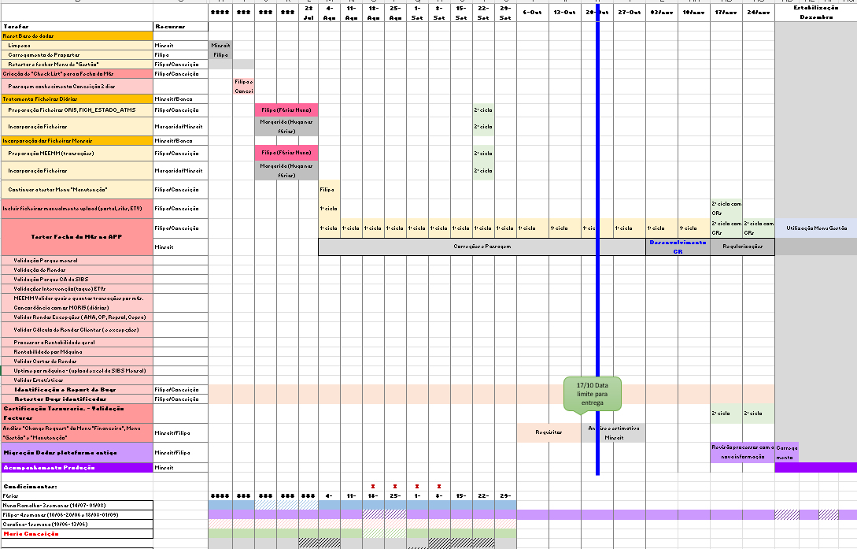
Operaciones Tech
Nota: A nossa estimativa de desenvolvimento CR
para este plano terá que ser inferior à 200 hrs
(dois programadores e um analista)
Santander / ATM - Management Modernization
Plano de Trabalho

Slide 15
Santander / ATM - Management Modernization
Operaciones Tech
PONTOS:
Data limite para entrega dos requisitos e fluxos dos dois changes requests do slide seguinte deve ser entregue no limite até 17.10.2025
Após a entrega será realizado análise por parte da equipa do projeto, na qual pode ser necessário algumas sessões de esclarecimentos
Depois desta avaliação, a previsão de entrega do documento de estimativa é de duas semanas por parte da equipa de projeto
Após receber a aprovação da estimativa por parte do Santander, a Minsait irá indicar o inicio dos desenvolvimentos e fim (mediante disponibilidade)

Slide 16
Santander / ATM - Management Modernization
Operaciones Tech
PONTOS: Principais Change request analysis
17 |  | Criar/Editar Ficha de Local | Ponto 3 - Não verificamos a existência da informação se existe ou não protocolo e com quem (informação não está na proposta e queremos que esteja)
47 |  | Criar Parque de Máquinas | Depois de importado o ficheiro com sucesso, os campos não são todos preenchidos conforme info em excel.
Após reunião dia 30 de setembro ficou definido que estes são os changes requests impeditivos para a boa utilização da app.
Equipa de projeto aguarda a definição dos requisitos e fluxos funcionais para dar seguimento.

